Slide 1
IMPUESTO AL VALOR AGREGADO
MARCO NORMATIVO
Título 10 del Texto Ordenado de la DGI 2023
Decreto Reglamentario Nº 220/998 de 12/08/998
Resoluciones de DGI Nº 688/992 y Nº 625/007

Slide 2
CARACTERISTICAS
El IVA fue introducido por la Ley Nº 14.100 de 1972 y esta reglamentado por el Decreto Nº 220/98 con las modificaciones del Decreto Nº 207/07 (Reforma Tributaria).
Es un impuesto al consumo, general, plurifásico no acumulativo, proporcional, donde los sujetos pasivos son los intermediarios de la cadena económica.
Salvo excepciones, la regla es que el consumidor final no es sujeto pasivo, sin embargo soporta la carga tributaria en función del traslado de la misma.
Se llama IMPUESTO AL VALOR AGREGADO porque la cuantía de la obligación tiene relación con el valor que cada intermediario agrega en su intervención al bien o servicio. Así cuanto más valor se agregue mayor será la cuantía del impuesto.

Slide 3
NATURALEZA JURÍDICA
Carácter Nacional: por oposición a departamental, se aplica en todo el territorio de la República.
Ordinario o permanente: no fue creado bajo plazo o condición, sino que integra en forma permanente el sistema tributario del país.
Anual con pagos anticipados: abarca el ejercicio 1º de enero al 31 de diciembre y los anticipos son bimensuales (enero/febrero, marzo/abril, etc.).
Real: grava manifestaciones aisladas de capacidad contributiva, sin tener en cuenta la situación personal patrimonial global del contribuyente.
Indirecto: son aquellos en donde el legislador toma en cuenta la capacidad contributiva de un tercero ajeno a la obligación tributaria; quién lo paga tiene la posibilidad de resarcirse del impuesto cobrándoselo a otra persona (cliente).
La capacidad contributiva se aprecia en forma mediata y como todos los impuestos al consumo, es trasladable.
Ad-valorem (en latín "de acuerdo al valor"):son aquellos en los que hay que cuantificar la materia gravada a través de la base de cálculo, surgiendo el monto imponible aplicándole la alícuota correspondiente.

Slide 4
HECHO GENERADOR
El artículo 24 del Código Tributario define el hecho generador como el presupuesto establecido por la ley para configurar el tributo y cuyo acaecimiento origina la existencia de la obligación.
Para que el hecho generador se configure se deben verificar todos los aspectos (material, temporal, subjetivo y espacial).
Basta con que uno no se cumpla, para que no se verifique el hecho generador

Slide 5
Aspecto material (Artículo 2, Título 10)
El aspecto material define que es lo que grava el impuesto, es el hecho en sí mismo. Este aspecto abarca la descripción de los hechos económicos para que se configure el impuesto.
El IVA grava:
- La circulación interna de bienes
- La prestación de servicios dentro del territorio nacional
- La introducción de bienes al país
- La agregación de valor originada en la construcción realizada sobre inmuebles

Slide 6
Aspecto temporal (Artículo 3, Título 10)
El aspecto temporal define cuando debe aplicarse el impuesto.
Según el artículo 3 inciso 1º, el hecho generador se configura con la ejecución del servicio, esto es, al finalizar la prestación.
Los honorarios se consideran devengados cuando el contrato o acto equivalente tenga ejecución mediante la prestación del servicio. Las prestaciones de servicios se presumirán realizadas en la fecha de la factura respectiva.
No obstante, la Administración podrá autorizar con carácter general, en todas las operaciones del contribuyente, la determinación del impuesto en base a la fecha de los contratos.

Slide 7
Aspecto espacial (Artículo 5, Título 10)
El aspecto espacial define donde se aplica el impuesto.
De acuerdo al Artículo 5 del Título 10 se encuentran gravadas las operaciones “…realizadas en el territorio nacional, independientemente del lugar en que se haya celebrado el contrato y del domicilio, residencia o nacionalidad de quienes intervengan en las operaciones…”
Rige el principio de la territorialidad, siendo de aplicación en todo el territorio nacional.

Slide 8
Aspecto subjetivo (Artículo 6, Título 10 y Artículo 1, Decreto 220/998)
El aspecto subjetivo establece quienes son los sujetos del impuesto:
Sujeto activo: El Estado , actuando como recaudador del impuesto la Dirección General Impositiva (DGI)
Sujeto pasivo: Contribuyentes
Los sujetos pasivos de IVA, son los intermediarios en la cadena, que son los obligados a pagar ante el fisco. El consumidor final, si bien es quien padece la carga tributaria, no es sujeto pasivo de IVA, salvo en el caso de importación por consumidor final.

Slide 9
Servicios personales (Art. 6 Titulo 10)
Artículo 6º.- Sujetos pasivos.- Serán contribuyentes: A) …; B) …; C) Quienes perciban retribuciones por servicios personales prestados fuera de la relación de dependencia, no comprendidos en los literales anteriores, de acuerdo a lo dispuesto por el artículo 34 del Impuesto a las Rentas de las Personas Físicas.
Tributan bajo este régimen quienes presten servicios personales fuera de la relación de dependencia, sean estos profesionales o no profesionales, siempre que no hayan realizado la opción de tributar el IRAE, o deban tributarlo preceptivamente.
Quedan comprendidas las prestaciones de servicios realizadas en territorio nacional quedando excluidos los realizados íntegramente en el exterior.

Slide 10
Exoneraciones
Existen servicios personales que se encuentran exonerados del IVA tales como:
Las retribuciones que perciben los escribanos públicos que ejerzan funciones como integrantes de las Comisiones Receptoras de Votos. Dichos profesionales serán retribuidos por dicha actuación con el equivalente a 12 Unidades Reajustables las cuales no quedan gravados por el IVA (Decreto Nº 485/009 y la Consulta 5.266).

Slide 11
Monto imponible (Artículo 12, Título10)
Prestación de servicios. Es la contraprestación que paga el adquirente por el bien o servicio incluidos los tributos que afecten la operación.
En el caso de los Escribanos serán los honorarios.
Artículo 13º.- Impuesto a facturar: A) En los casos de entrega de bienes y de prestaciones de servicios, las tasas respectivas se aplicarán sobre el importe total neto contratado o facturado. El importe resultante se incluirá en forma separada en la factura o documento equivalente, salvo que la Administración autorice o disponga expresamente su incorporación al precio. …

Slide 12
SITUACIONES ESPECIALES
Si los honorarios que surgen del Arancel Oficial son diferentes a los facturados, el monto imponible es el importe total neto facturado.
Honorario devengado (Estipulado en el Arancel Oficial)
Honorario facturado
(Lo que el Escribano cobra realmente)
Monto imponible para calculo de aportes CNSS
Monto imponible para cálculo IVA

Slide 13
SITUACIONES ESPECIALES
Si en la factura se discriminara honorarios y aportes, el monto imponible es la sumatoria de ambos.
De acuerdo a la DGI los montepíos notariales son contribuciones a cargo del profesional interviniente, independientemente de su identificación en la factura a los efectos de su reintegro frente al cliente.
Por tanto, se entiende que en el caso particular los montepíos notariales están gravados a la tasa básica.
Cuando solo se perciben los aportes, lo que comúnmente se dice “no se cobra honorarios”, esos aportes son considerados honorarios y por lo tanto ese será el monto imponible del IVA.
Si no se cobra nada, ni aportes ni honorarios, o sea es una actuación gratuita, no debería facturarse nada, ya que no hay hecho generador porque no hay contraprestación, pero la DGI exige que se facture igual, estableciendo $ 0 en todos los conceptos.

Slide 14

ALICUOTAS DEL IVA Artículos 34 a 36 Titulo 10
Las tasas del IVA son:
a. Tasa básica: 22%
b. Tasa mínima: 10%
Las operaciones que no estén previstas en el articulo 18 (tasa mínima), están gravadas a la tasa básica.
Los servicios personales se encuentran gravados a la tasa básica (22%), salvo algunas excepciones que quedan gravados a tasa mínima (10%).
Por ejemplo, las prestaciones de servicios vinculadas a la salud de los seres humanos, realizadas por profesionales que posean título habilitante y quienes realicen actividad médica o paramédica y se encuentren inscriptos en el respectivo registro del Ministerio de Salud Pública deben tributar a la tasa mínima.

Slide 15

Base de cálculo (Artículo 13 y 14, Título 10, Artículo 118, Decreto 220/998)
Bienes y servicios
El método de liquidación del IVA es de “Impuesto a Impuesto”, por lo que la cuantía de la obligación estará dada por la diferencia entre el IVA Ventas (Impuesto facturado) o débito fiscal y el IVA Compras o crédito fiscal.
(+) IVA Ventas o débito fiscal
(-) IVA Compras o crédito fiscal
____________________________
IVA a pagar o Crédito fiscal

Slide 16
LIQUIDACION DEL IVA
Características de la liquidación de IVA:
1. Sistema de la sustracción: el IVA se liquida en base a una resta y no una suma, dado que se parte del IVA ventas y se le resta el IVA compras (la diferencia es el monto a pagar).
2. Sistema de base financiera: significa que el IVA ventas se resta al IVA compras de todos los bienes y servicios (insumos) que fueron adquiridos en el periodo de liquidación sin importar si se utilizan para operaciones de ese ejercicio o de ejercicios siguientes. Esto lleva a que en ciertos ejercicios el contribuyente pueda verificar mas IVA compras que IVA ventas, lo que genera un saldo a favor.
3. Sistema de impuesto contra impuesto: consiste en que se resta del IVA facturado en el ejercicio, el IVA que se pago por bienes y servicios adquiridos en ese ejercicio (a diferencia del sistema de base a base, donde se restan el total de las ventas menos el total de compras y a la diferencia se le aplica la tasa del impuesto

Slide 17
Operaciones en moneda extranjera Art. 114 Dto. 220/98
Los impuestos recaudados por la DGI deberán abonarse siempre en moneda nacional.
Los honorarios facturados, y las compras realizadas en moneda extranjera, deberán convertirse a pesos uruguayos considerando el tipo de cambio interbancario del día anterior a la operación.
Si el día anterior no hubiese cotización, se deberá ir a la del último día hábil anterior.
De no existir cotización interbancaria para la moneda en la que se encuentre la documentación, deberá utilizarse el arbitraje correspondiente a dólares americanos, para convertirla luego a moneda nacional.

Slide 18

FACTURACION Artículo 88 del Título 10
Todas las operaciones vinculadas con los impuestos administrados por la DGI deberán estar debidamente documentadas.
El Artículo 88 del Título 10, establece que las operaciones gravadas deberán documentarse mediante facturas o boletas numeradas correlativamente, que deberán contener impreso el número de inscripción y demás datos para la identificación del contribuyente, detallarse los servicios prestados, fecha, importe de la operación y el monto del impuesto correspondiente, el que se incluirá en forma separada en la factura o documento equivalente.
Asimismo, se deberá discriminar obligatoriamente en el comprobante a emitir, el tributo que corresponda cuando efectúen operaciones con otros sujetos pasivos, indicándose en forma separada los totales exentos o no alcanzados y los gravados por la tasa aplicable, los impuestos resultantes y el total de la transacción
A partir del 1º de enero de 2025, todos los contribuyentes de IVA servicios
personales están obligados a incorporarse al régimen de facturación electrónica

Slide 19

FACTURACION ELECTRONICA
NORMATIVA:
Ley 18.600 año 2009 – Reconoce la admisibilidad, validez y eficacia de la firma electrónica.
Resolución 798/012 – Documentación fiscal electrónica.
Resolución de DGI N°3012/015 – Cronograma de postulación
Resolución de DGI Nº 2389/023 de 17/11/23 - Establece una universalización del régimen de facturación electrónica.
Resolución de DGI Nº 2548/023 de 01/12/23 - Prorrogó los plazos, quedando configurados de la siguiente forma:
Todos los contribuyentes del Impuesto al Valor Agregado (IVA), incluso quienes tributen IVA mínimo, inscriptos o quienes reinicien actividades deberán ser emisores electrónicos antes del 1º de enero de 2025.

Slide 20
FACTURACION ELECTRONICA
Factura: Es un documento que refleja la entrega de un producto o la provisión de un servicio, junto con la fecha en que se devengó, además de indicar la cantidad a pagar como contraprestación.
Factura electrónica (e- factura): Es el comprobante fiscal electrónico utilizado para documentar operaciones con contribuyentes. (Res.798/012 DGI art.1 lit.a). La e- factura posee una firma electrónica, por lo tanto, tiene igual eficacia y valor probatorio que la factura en formato papel.
e-Ticket
Es el comprobante electrónico que se entrega al cliente o consumidor final, personas físicas sin RUC, o se usa para las exportaciones de productos y servicios.
El art. 4 de la Ley 18.600 expresa que los documentos electrónicos tendrán el mismo valor y efectos jurídicos que los documentos escritos, salvo excepciones legalmente consagradas.
La factura electrónica es el documento tributario generado por medios informáticos en formato electrónico que reemplaza el documento en papel, pero conserva su mismo valor legal.

Slide 21
FACTURACION ELECTRONICA
Facturación electrónica: Es un mecanismo que consiste en la emisión y trasmisión de facturas entre emisor y receptor por medios electrónicos , firmados con firma electrónica avanzada (FEA), con la misma validez legal que las facturas emitidas en soporte papel.
CFE (Comprobante fiscal electrónico) Art, 2 Dto 36/012: Son documentos electrónicos generados por un emisor electrónico mediante los cuales se documentan operaciones que producen efectos tributarios con relación a los impuestos administrados por la DGI.
Los CFE deben ser firmados electrónicamente por el emisor, y dicho emisor debe estar previa y debidamente autorizado por la DGI.

Slide 22
FACTURACION ELECTRONICA
En el sistema de facturación electrónica se identifican los siguientes actores:
• DGI
• Emisor electrónico: es el sujeto pasivo autorizado por DGI a generar comprobantes fiscales electrónicos (CFE).
• Receptor electrónico: es quien está autorizado a recibir comprobantes fiscales electrónicos (CFE). Todo emisor electrónico es necesariamente receptor electrónico.
• Receptor no electrónico: es aquel receptor que no es emisor de comprobantes fiscales electrónicos (CFE), también denominado receptor manual.
• Proveedor Habilitado: es el proveedor de software inscripto en el Registro de Proveedor Habilitado, autorizado para realizar el procedimiento de ingreso simplificado al sistema y para otorgar el crédito fiscal a que refieren el Decreto Nº 200/018 de 2 de julio de 2018 y el Decreto Nº 206/019 de 22 de julio de 2019.

Slide 23
Requisitos para emitir facturas electrónicas
Ser contribuyente pasivo de impuestos:
Se debe estar registrado en la DGI como sujeto pasivo de algún impuesto, como el IVA (Impuesto al Valor Agregado).
Elegir un proveedor tecnológico habilitado:
La DGI ha habilitado proveedores tecnológicos que permiten la emisión y gestión de CFE.
Obtener un certificado digital:
Para firmar las facturas electrónicas, se necesita un certificado digital de la empresa.
Contar con un software de facturación electrónica:
Este software debe ser compatible con el sistema de la DGI y permitir la emisión de CFE.
La DGI exige que todas las facturas electrónicas incluyan los mismos datos que las facturas tradicionales, como la numeración correlativa, la fecha de emisión, datos del emisor y receptor, descripción de los bienes o servicios, base imponible, tipo de impuesto, etc.

Slide 24
Pasos y requisitos para ingresar al régimen de factura electrónica
Paso 1:Contactar con un proveedor de software de Factura Electrónica
El proveedor de software (habilitado por DGI) es toda empresa que está inscripta y provee al usuario del software y muchas veces también del hardware y el soporte técnico para poder facturar electrónicamente. DGI proporciona listados de proveedores con fines informativos y con el único objetivo de facilitar a los sujetos pasivos la selección del proveedor del software
Paso 2: Adquirir un certificado digital
El certificado digital es un sustituto digital de la firma habitual y permite verificar la identidad del emisor electrónico, mantener la integridad del comprobante fiscal electrónico e impedir al emisor electrónico desconocer su autoría o repudiarlo. Se obtiene en Abitab o en la Administración Nacional de Correos.
Paso 3: Solicitar usuario para e-Factura
El usuario para eFactura se obtiene en el portal de Servicios en línea, al que se accede con Usuario DGI (para empresas) o con una Identidad Digital (para personas físicas, incluye servicios personales).

Slide 25
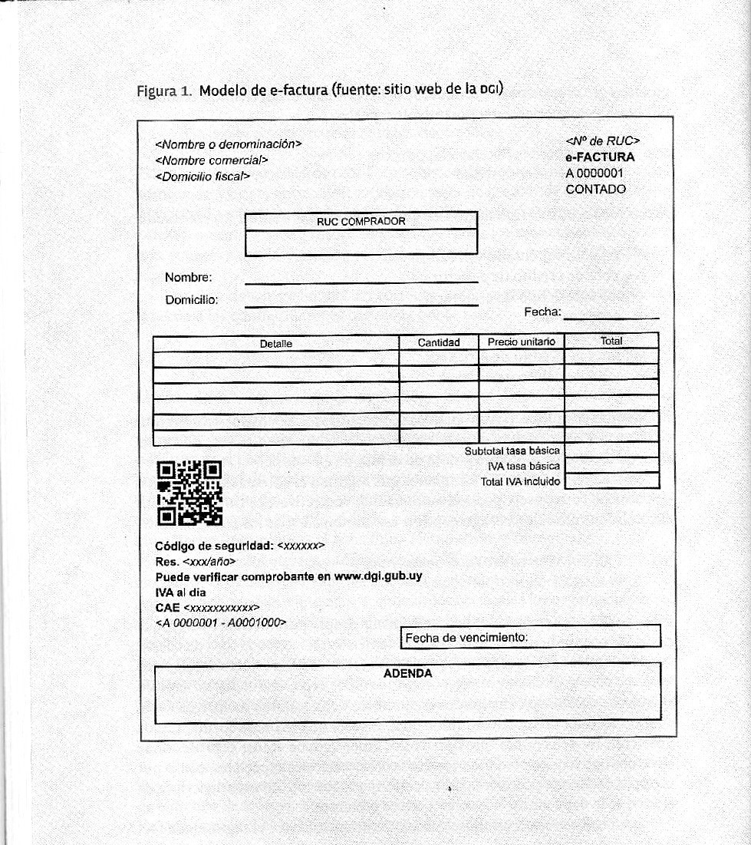
MODELO FACTURA ELECTRONICA

Slide 26
Tratamiento del IVA compras (Art. 124 Dto. 220/98)
El IVA de compras deducible será el incluido en las compras de bienes y servicios necesarios para brindar el servicio.
Para hacer uso del crédito fiscal correspondiente, la documentación deberá cumplir con lo establecido en el Artículo 124 del Decreto Nº 220/998, siendo necesario que el impuesto se encuentre discriminado en la documentación correspondiente, e identificado el comprador con nombre y número de RUC.
No podrá deducirse el impuesto incluido en las adquisiciones documentadas en cintas impresas de máquinas registradoras de caja, tickets electrónicos y sus notas de corrección, o en facturas electrónicas que no puedan verificarse mediante el procedimiento que establezca la DGI.
Los contribuyentes del IVA servicios personales, no podrán deducir el Impuesto incluido en sus adquisiciones de vehículos, mobiliario y gastos de naturaleza personal, tales como vestimenta, alimentación y préstamos bancarios.

Slide 27
Tratamiento del IVA compras (Art. 126Dto. 220/98)
Artículo 126º.- Costo servicios personales.- Los contribuyentes del literal c) del artículo 1º del presente decreto no podrá deducir el Impuesto al Valor Agregado incluido en sus adquisiciones de:
a) Vehículos.
b) Mobiliario y gastos de naturaleza personal, tales como vestimenta, comida y préstamos bancarios.
El impuesto correspondiente a las adquisiciones de bienes y servicios que se destinen parcialmente a actividades gravadas se computarán en la proporción correspondiente, con un máximo del 50% (cincuenta por ciento), salvo que se demuestre fehacientemente que la afectación a la actividad gravada supera ese porcentaje.

Slide 28
Cómo se determinan los anticipos Art. 144 Dto. 220/98
Los prestadores de servicios personales, contribuyentes de IVA servicios personales deberán realizar anticipos del impuesto en forma bimestral.
A los efectos del cálculo del anticipo deberá procederse de la siguiente manera:
El IVA ventas del bimestre corresponde al impuesto generado (IVA facturado) aplicando la tasa básica o mínima, según corresponda sobre el total facturado.
Para poder deducir el IVA incluido en las compras, es necesario que el mismo se encuentre discriminado en la documentación correspondiente e individualizado el comprador con nombre y número de RUT.
Beneficio fiscal que se otorga a los contribuyentes de menor capacidad económica que contraten servicios de soluciones informáticas para facturar en forma electrónica con proveedores habilitados (Decreto 206/019 y Resolución DGI 3738/019).
Realizado el cálculo, el mismo podrá resultar en un saldo a pagar o un crédito.

Slide 29
PAGOS
Los pagos son bimestrales y tienen carácter de pagos a cuenta del impuesto.
BOLETO 2908 – Pago on line o a través de las redes de cobranza Abitab o Red Pagos.
Códigos de impuestos:
544 IVA Servicios Personales o
Código agrupado 24 – IVA Servicios Personales - IRPF Contrib. Trab. Indep, que incluye:
Código 114: - IRPF - Contribuyentes Cat. II - Trabajo Independiente.
Código 544: IVA - Servicios Personales.

Slide 30
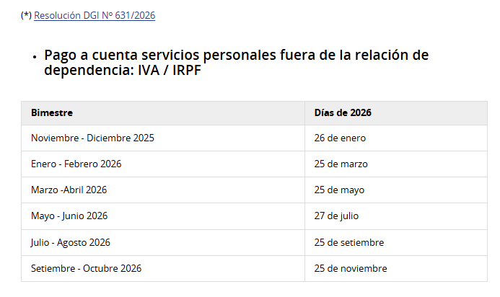
CALENDARIO DE PAGOS

Slide 31
Cuál es el tratamiento del IVA en caso de surgir un crédito al cierre del ejercicio
Caso 1: Excedente de IVA - Compras de un ejercicio:
El excedente de IVA de compras (IVA de compras en el año > IVA facturado en el año), quedará reflejado en la declaración jurada anual y podrá descontarse en el ejercicio siguiente. No se devuelve este importe en certificados de crédito.
Caso 2: Excedente de pagos, retenciones efectuadas, etc.:
Si de la declaración jurada surge un saldo de IVA a favor del contribuyente, no es posible que el mismo se realice en efectivo, ni trasladarlo al ejercicio siguiente. El crédito será devuelto únicamente mediante Certificados de Crédito.

Slide 32
Declaración jurada Art. 161 Dto. 220/98
Para el caso de los contribuyentes de IVA Servicios Personales la declaración jurada es anual y se presenta a través del formulario 1302 (Aplicación informática).
Se confecciona vía internet en el formulario 1302 que consta de dos hojas y luego de validada se imprime y se presenta en ABITAT o REDPAGOS conjuntamente con un archivo que se genera al confeccionarla, el cual deberá grabarse en un disquete o un pendrive.
Debe adherirse un timbre profesional.

